Slide 1
Projektni dan „Čuvara baštine”
Salona, 2. lipnja 2021.

Slide 2
Balature moga grada
naziv je projekta SŠ Ivana Lucića – Trogir
tema: skrivena blaga mista moga

Slide 3
balatura
BALATURA
balatura ili balatorij (tal. ballatoio: trijem < lat. bellatorium: prostor za borbu, prema bellum: rat, ili, pod utjecajem ballare: plesati, ballatorium), kamena konstrukcija uz vanjski zid kuće koja služi za pristup prostorijama na prvome katu. Sastoji se od stubišta i završne terase, ispod koje je najčešće nadsvođeni ulaz u prizemnu prostoriju. Balatura je osebujan element pučkoga kamenog graditeljstva, osobito u primorskom pojasu. Naziva se i bandura, solar, sular, shodić.
Citiranje: balatura. Hrvatska enciklopedija, mrežno izdanje. Leksikografski zavod Miroslav Krleža, 2021. Pristupljeno 20. 5. 2021. <http://www.enciklopedija.hr/Natuknica.aspx?ID=5451>.

Slide 4
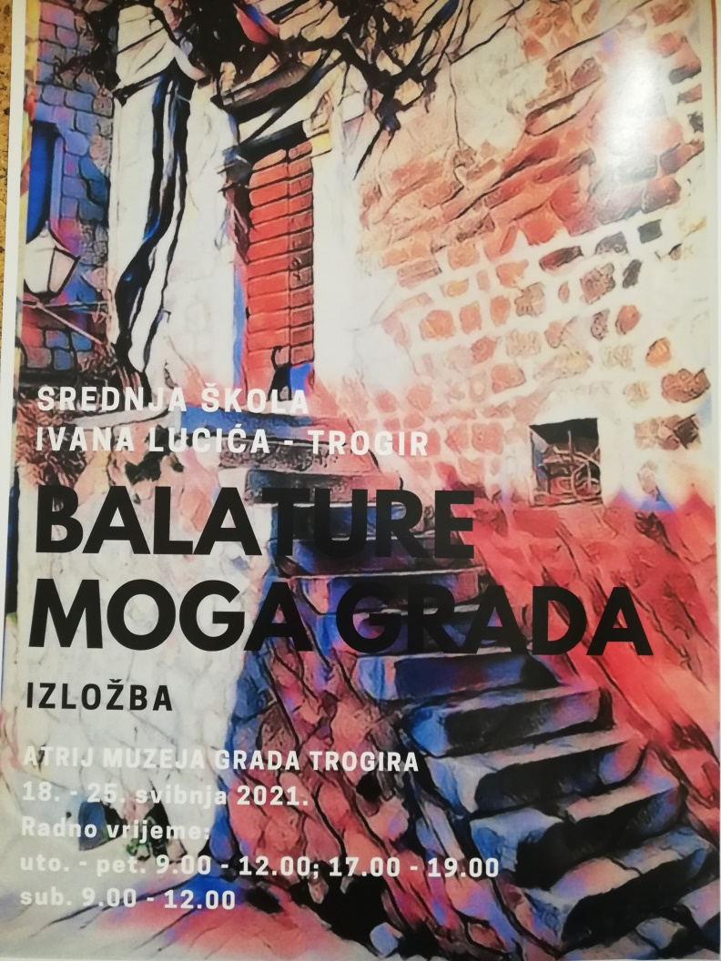
In medias res – IZLOŽBA kao rezultat projekta

Slide 5
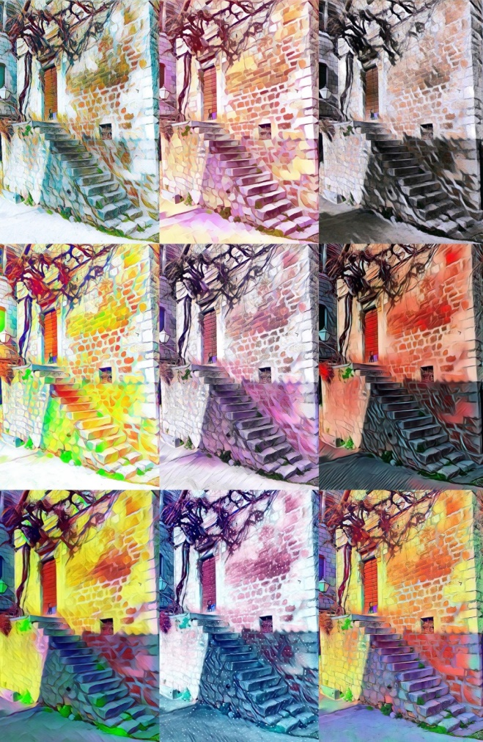
Suradnja – Muzej grada Trogira

Slide 6
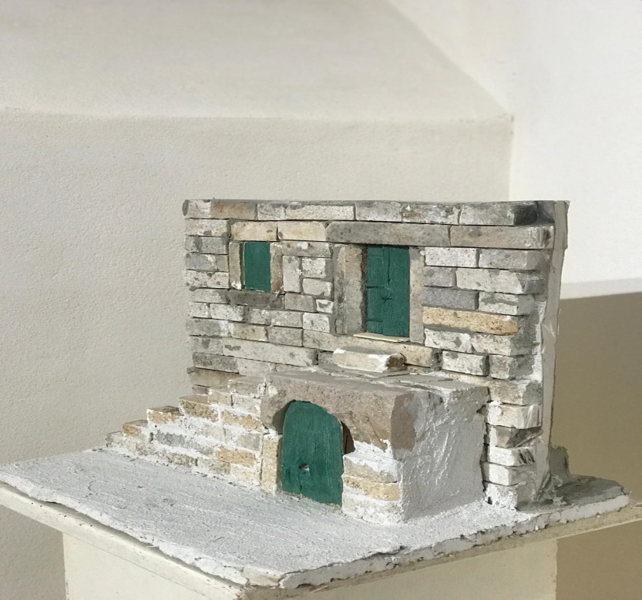
Što smo izložili u gradskom muzeju?
moderni plakati s tradicionalnim motivima
kamena maketa balature
videouradak o projektu
digitalna izložba
brošure
suveniri

Slide 10
Ideja i cilj
Prikazati balature kroz percepciju učenika.
Fotografski prikaz
Spoj kamena i čakavštine
upoznavanje učenika s tradicionalnom arhitekturom u povijesnoj jezgri Trogira i s načinom života u prošlosti
osvještavanje mlađih naraštaja o važnosti očuvanja i kritičkog promišljanja o načinu očuvanja materijalne i nematerijalne kulturne baštine

Slide 11
Dojmovi posjetitelja izložbe

Slide 12
Dojmovi posjetitelja izložbe
„Izložba „Balature moga grada” je famozna, Obožavam balature i sama imam jednu ispred svoje stare kuće u Vranjici, ali je moram renovirati. Pohvala za izložbu, hvala.”
„Užitak je gledati kako naša mladost s ljubavi i entuzijazmom promovira naš grad. Vrlo maštovita i oku ugodna izložba.”
„Ne mogu virovati da ima dio stare jezgre koji ne mogu pripoznat sa slike! Svaka čast! Lipo je vidjeti da su mladi aktivni.”
Motivi i ponata ove izložbe je izvanredno uređena i vraćaju nostalgiju za minulim vremenom. Dizajn i boje su pogođeni i oživljavaju stari kamen. Veliko hvala na oživljavanju grada i njegove kultura”

Slide 13
Kako smo to postigli?
Nije bilo jednostavno – epidemiološka ograničenja
Online nastava
ALI
Timski rad i suradnja
Dobra komunikacija
Izvrsne motivatorice/mentorice
= USPJEH I VIDLJIVI REZULTAT

Slide 14
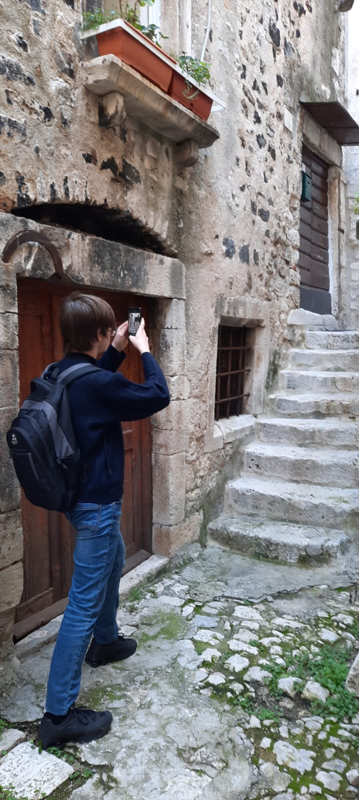
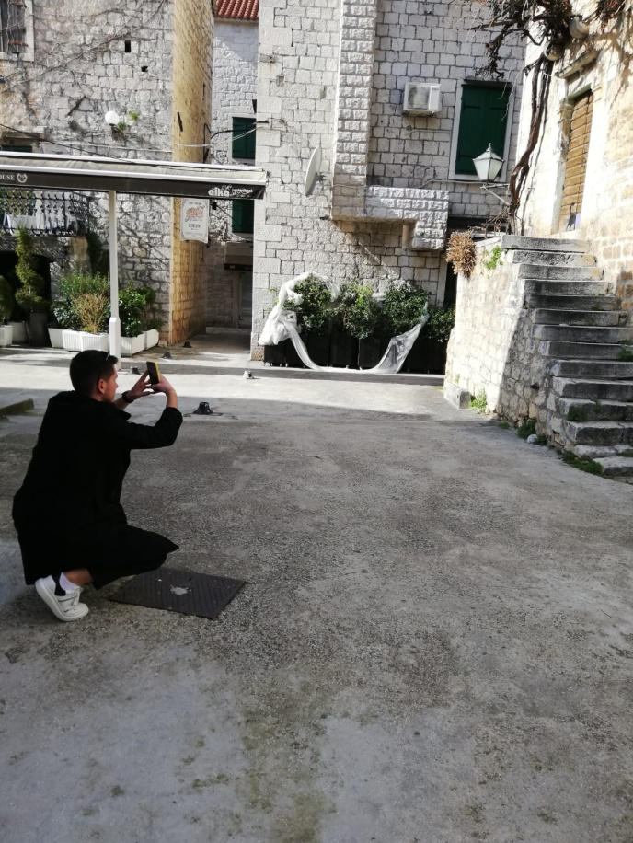
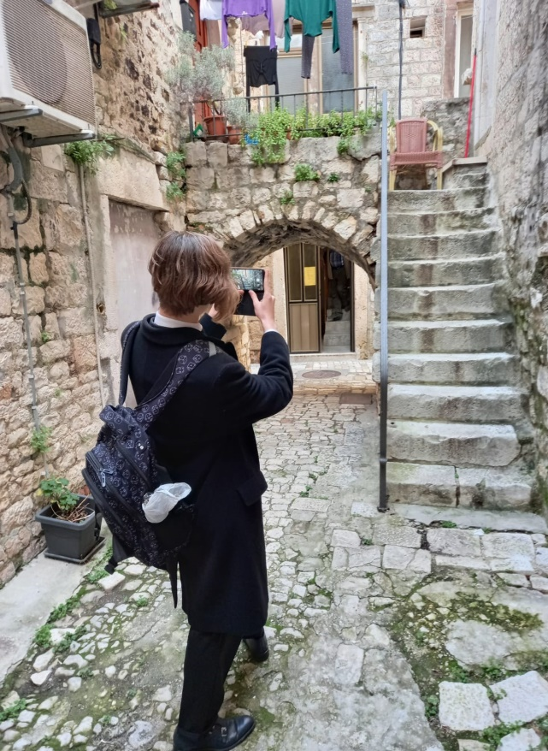
Kako je to izgledalo…
Obilazak trogirske stare jezgre i fotografiranje balatura

Slide 15
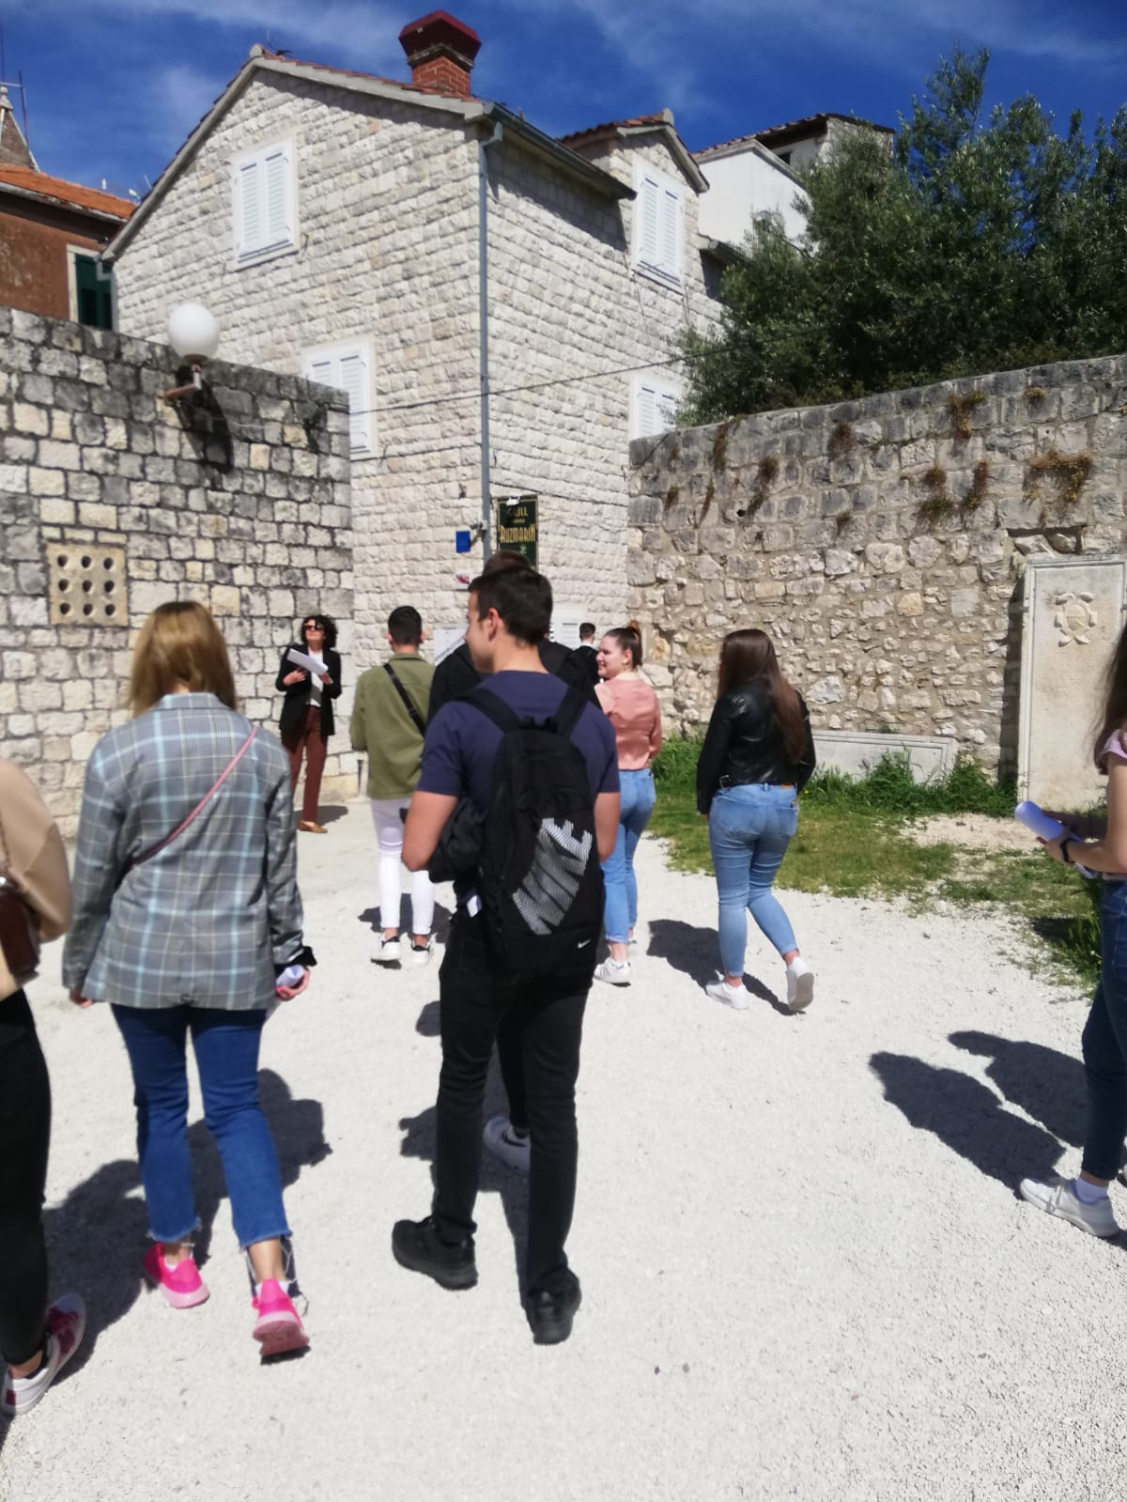
Edukativna šetnja – suradnja s Konzervatorskim odjelom u Trogiru

Slide 16
Puno dogovora i komunikacije u projektnom timu
15 učenika (prvaši, drugaši i maturanti)
Nastavnica Nikolina Vukman i knjižničarka Lucija Dražić–Šegrt
neki su briljilari u korištenju digitalnih alata i obradi fotografija ili u videomontaži, neki u crtanju, neki ispred i iza kamere, a neki u pisanju stihova na čakavštini. Svi će se prepoznati.

Slide 17
Mediji
Medijska popraćenost nije izostala
Radio Trogir, Tv Jadran, Dalmatinski portal,
mrežna stranica škole…

Slide 18
Za kraj…
Dominantne, vesele, žive, uglavnom ružičaste boje na plakatima odražavaju mladenački idealizam i optimizam i daju nadu tradicionalnim vrijednostima. Boje naglašavaju vrijednost kulturne baštine, a stihovi ukazuju na važnost očuvanja dijalekta i lokalnih govora.
Ostanimo čuvari baštine!

Slide 19
kamenita škatula gustih škura
opiturana vrata tamnih kolura
baba bi na tiramolu prostirala robu
dida bi na banku sidija i čistija ribu
a stara maška na vonj friškine podlegla
debuleca ja ka dušu moju stegla
Kad iz sićanja proviri
Škatula maloga raja
Mozaik od slika dušu mi izmiri
I spokojnon je forcon od tila odvaja
(Frane Kuzmanić, 4. raz.)

Slide 20
Hvala na pažnji!
Hvala:
Centru izvrsnosti SDŽ,
Muzeju grada Trogira,
Konzervatorskom odjelu u Trogiru,
talentiranim učenicima SŠ Ivana Lucića–Trogir!

Slide 21
Osvojena titula „Čuvara baštine” 2021.

